Slide 1

«КОЩЕЙ ПИШУЩИЙ»
Онлайн платформа для начинающих писателей;
Место, где раскрывается
и реализуется творческий потенциал

Slide 2
—Someone Famous
“This is a quote, words full of wisdom that someone important said and can make the reader get inspired.”

Slide 3
АКТУАЛЬНОСТЬ
Электронный самиздат РФ составил 500млн руб. в 2022
Сектор самиздата благодаря онлайн-платформам и технологиям уже не первый год является драйвером рынка электронной литературы, предоставляющим авторам возможность формировать максимально лояльную аудиторию и выпускать готовые продукты, не прибегая к помощи профессиональных издателей

Slide 4
ЦЕЛЕВАЯ АУДИТОРИЯ ПРОЕКТА
Читающие люди от 18 до 30, которые хотят создать сами свое первое литературное произведение,
Творческие пишущие люди, которые находятся в стадии поиска аудитории
и раскрутки.

Slide 5
НАШ ПОТРЕБИТЕЛЬ
Женя, 18 лет, студентка
Женя любит читать и мечтает написать свою первую книгу.
Однако, боится сделать первый шаг: не уверена в своих силах, боится критики, не знает, с чего начать.

Slide 6

Ключевая проблема ЦА: стремление написать первую книгу, страх чистого листа и желание быть услышанным через литературное творчество.

Slide 7
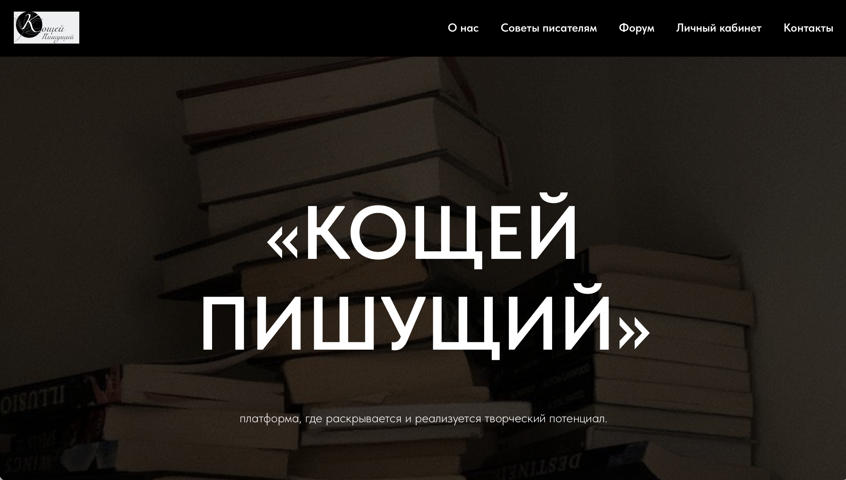
ПРЕДЛАГАЕМОЕ РЕШЕНИЕ
И ОСНОВНОЙ ФУНКЦИОНАЛ
Платформа вдохновляет начинающих писателей на творчество, объединяет их, позволяет опубликовать первые творения, получить полезные советы.

Slide 8
ЦЕННОСТНОЕ ПРЕДЛОЖЕНИЕ
Даем свободу действий (не даем инструкций, а советуем и помогаем).
Платформа дает возможность раскрыть свой писательский талант, написать первую книгу, руководствуясь ценными советами и сняв внутренние ограничения
Кощей пишущий:
он стал писателем и больше
не чахнет. Он смог, и ты сможешь.

Slide 9
НАШ ПРОТОТИП
"Кощей пишущий" онлайн платформа (с адаптацией под мобильные устройства)
со следующим функционалом:
1) Создание личного кабинета, возможность подписок
на интересующие темы и пользователей,
2) Наличие новостной ленты,
3) Раздел с образовательными подкастами
4) Раздел с мотивационными установками.
Возможность общения с единомышленниками,
Советы по преодолению страха чистого листа, поддержка, мотивация к созданию собственных произведений

Slide 10

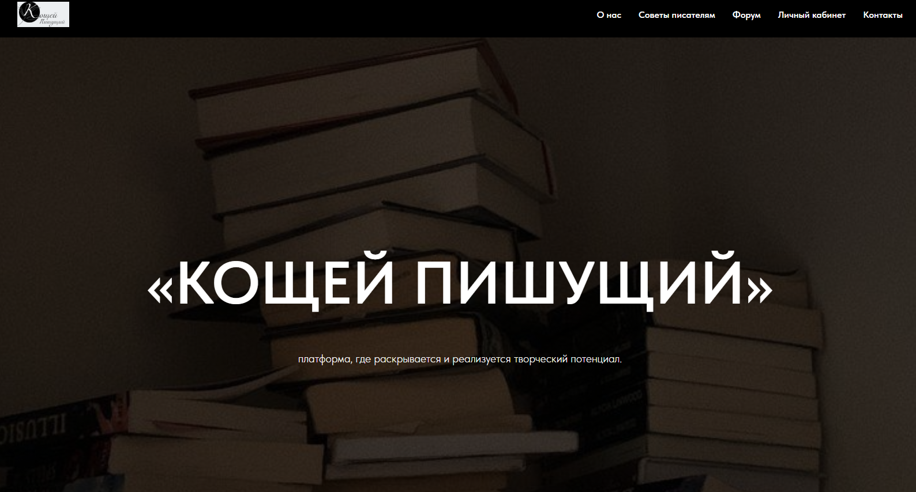
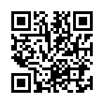
QR

Slide 11
БИЗНЕС-МОДЕЛЬ ПРОЕКТА
2. Проблема и существующие альтернативы
Стремление написать книгу, страх чистого листа и желание быть услышанным через литературное творчество.
4. Решение
Онлайн платформа, где мы предоставляем комфортную среду для самореализации, творчества, помогаем развивать писательские навыки, снимаем зажимы и даем простые советы.
9. Скрытое преимущество
Даем свободу действий (не даем инструкций, а советуем и помогаем).
1. Сегмент потребителей
Читающие люди: от 18 до 30, творческие люди, которые хотят создать сами произведение.
3. Уникальная ценность
Даем свободу действий
(не даем инструкций, а советуем и помогаем).
8. Ключевые метрики
Через 6 месяцев у нас 500 пользователей, нас продвигает Энтони Юлай, мы востребованы у рекламодателей.
5. Каналы распространения
Блогеры - обозреватели книг, каналы в телеграмм каналах.
7. Структура расходов
Затраты на разработку: Постоянные затраты: Переменные затраты:
1. программист 1.оплата труда 1.привлечение экспертов
2.дизайнер 2.отчисления 2.реклама
6. Потоки доходов
Реклама (рекламодатели) - книжные клубы, книжные магазины, блогеры-обозреватели и т.д.

Slide 12
ФИНАНСОВЫЕ ПОКАЗАТЕЛИ ПРОЕКТА
32 тыс.
4 мес.
468 100 руб.
Себестоимость
Срок окупаемости
Прибыль
за 12 месяцев. прогноз

Slide 13
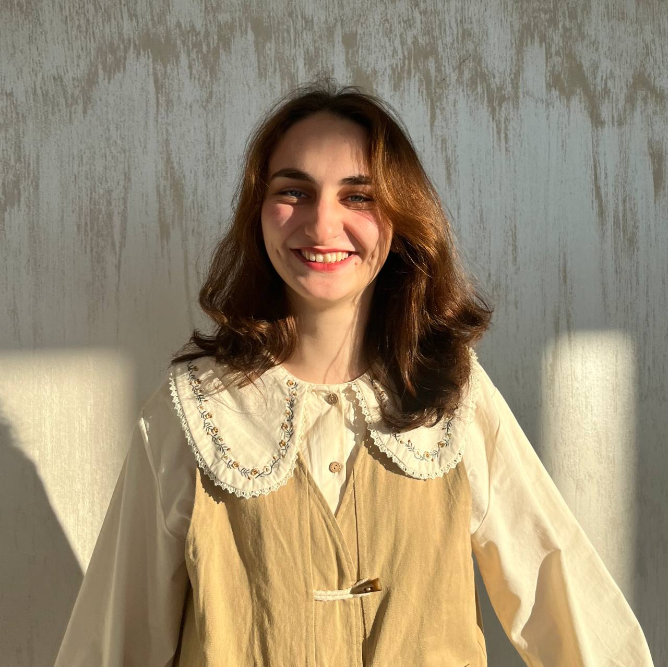
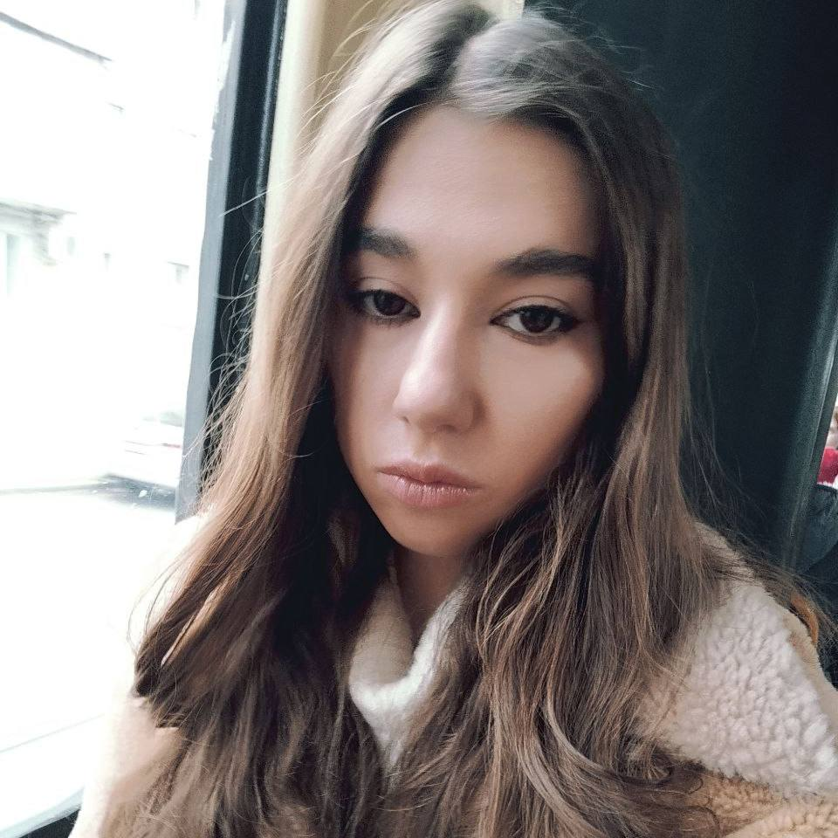
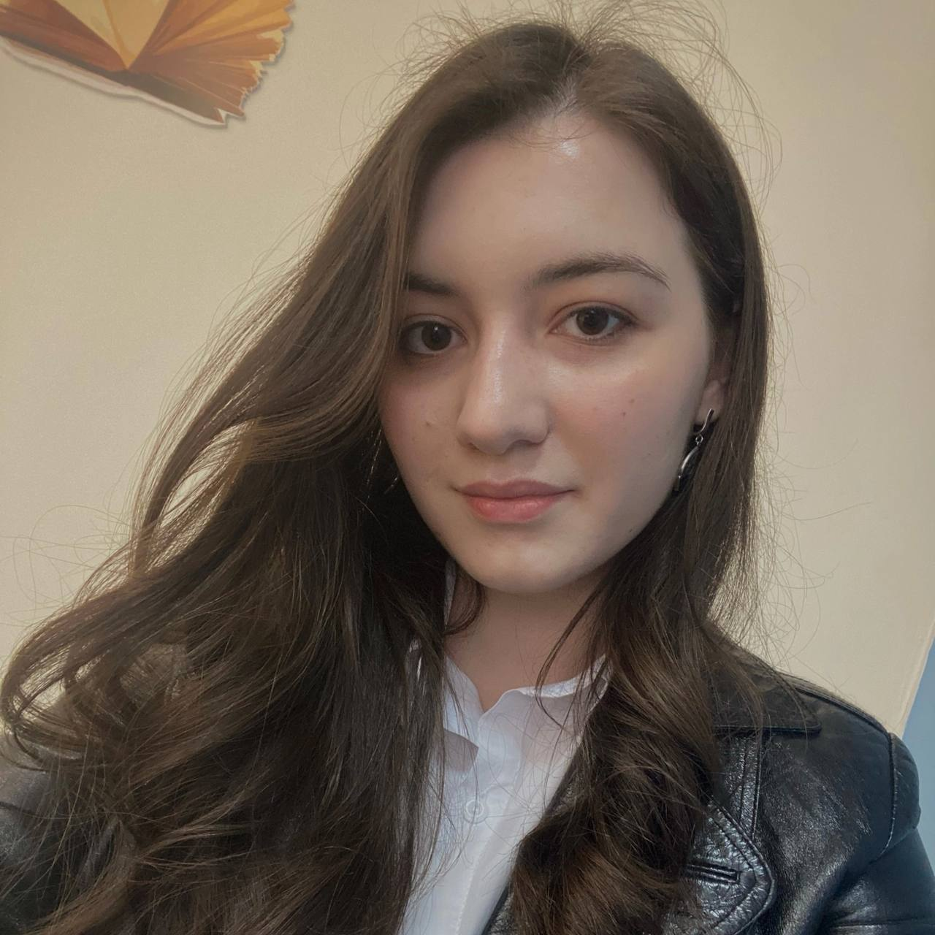

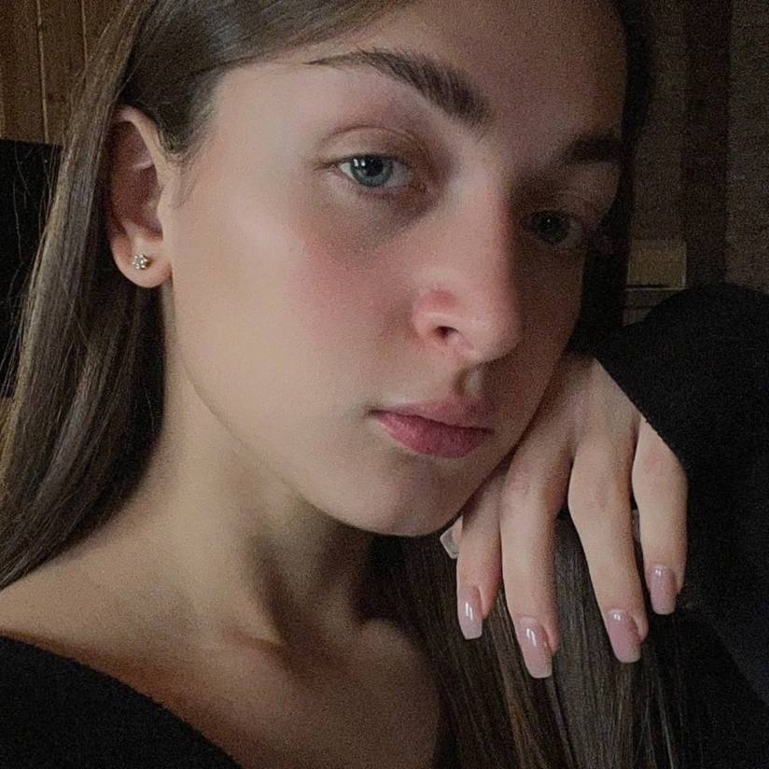


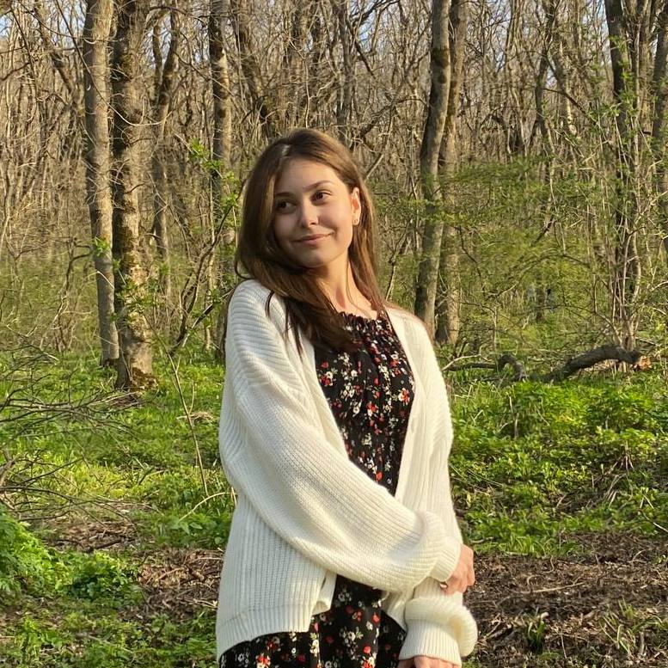
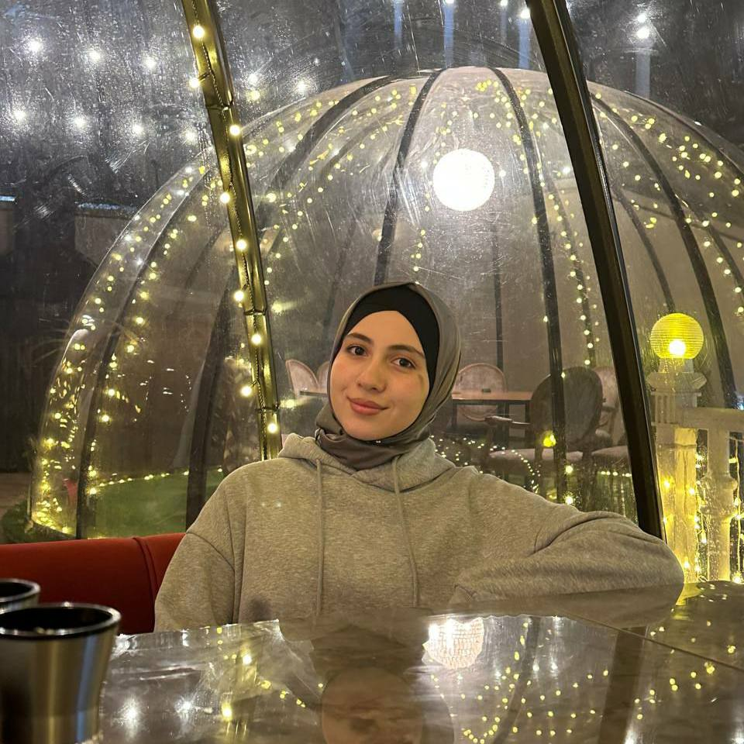


НАША КОМАНДА
Малика

Slide 14
Оставайтесь на связи
Телефон лидера: 8(988)912-15-55 -Амалия
Ссылка на сайт: https://project8133298.tilda.ws/

